Slide 1
学党史 悟精神 办实事 开新局
精神价值与时代内涵
—— 党史学习分享——

Slide 2
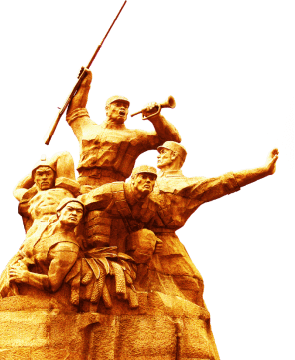
学党史 悟精神 办实事 开新局
https://www.ypppt.com/
目录
壹
新中国从这里走来
贰
西柏坡精神的历史渊源
DIRECTORY
叁
西柏坡精神的精神内涵
肆
西柏坡精神解读

Slide 3
学党史 悟精神 办实事 开新局

Slide 4
新中国从这里走来
学党史 悟精神 办实事 开新局
这是作家阎涛在西柏坡纪实《东行漫记》中的一句对西柏坡的概括

Slide 5
新中国从这里走来
学党史 悟精神 办实事 开新局
西柏坡位于太行山东麓、滹沱河北岸柏坡岭下，是河北省平山县西部山区的一个小山村。1947年5月党的中央工作委员会进驻西柏坡，1948年5月中共中央、人民解放军总部移驻西柏坡。一代伟人毛泽东和他的战友们在这里指点江山、运筹帷幄，以毛泽东为核心的中央第一代领导集体，在这里召开了全国土地会议，制定了《中国土地法大纲》，公开举起了废除封建地主土地所有制的革命旗帜：在这里用了408封电报，指挥了震惊中外的辽沈、淮海、平津三大战役和20多次重大战役，为中国革命在全国的胜利奠定了基础；迎来了共和国的黎明。

Slide 6
新中国从这里走来
学党史 悟精神 办实事 开新局
在这里召开了具有历史意义的中国共产党七届二中全会，创造性地为新中国绘制了宏伟蓝图。周恩来有句话生动的形容了党中央在西柏坡这个指挥所，说“我们这个指挥部可能是世界上最小的指挥部，一不发人，二不发枪，三不发粮，只是天天发电报，就把国民党打败了”西柏坡是党中央进入北平、解放全中国最后一个农村指挥所，是中国革命史上一座不朽的丰碑。这是一片红色的美丽的让人深深眷恋的热土，是和井冈山、遵义、瑞金、延安齐名的五大革命圣地，它的名字是早己连同一个伟大的政党，一个强盛不衰的共和国，震彻寰宇。
最后一个农村指挥所
一座不朽的丰碑
五大革命圣地之一

Slide 7
西柏坡时期的共产党
学党史 悟精神 办实事 开新局
中国共产党进驻西柏坡时，已经不再是一个幼稚的党，而是历经磨难在革命的风风雨雨中锻造成为经验丰富的伟大、光荣而正确的党，一个完全可以用自己的模式运用自如的党，一个能够经得起任何考验的独立执政的成熟的党。有一整套的政治方针、路线和政策，能够带独立战斗的领全国人民走向胜利，建设自己的新国家
成
熟
经
验
丰
富
独
立
伟
大
正
确

Slide 8
学党史 悟精神 办实事 开新局

Slide 9
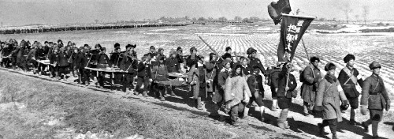
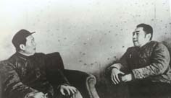
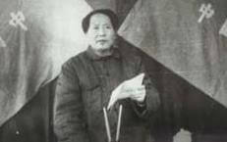
西柏坡时期的光辉实践
学党史 悟精神 办实事 开新局
一、领导土地改革运动
二、指挥三大战役
三、召开七届二中全会

Slide 10
西柏坡
西柏坡与中国革命
学党史 悟精神 办实事 开新局
西柏坡会议（中国共产党七届二中全会）
在中国人民解放战争即将取得全国胜利的前夕，1949年3月5日至13日，中共中央在河北省平山县西柏坡村召开了七届二中全会。
出席会议的中央委员有：毛泽东、刘少奇、朱德、周恩来、任弼时、林伯渠、董必武、康生、张闻天、彭德怀、林彪等共34人
会议着重讨论了毛泽东的报告，通过了《中国共产党第七届中央委员会第二次全体会议决议》
全会批准了1945年6月党的七届一中全会以来中央政治局的工作，认为“中央的领导是正确的”
Notes:
https://www.ypppt.com/

Slide 11
西柏坡
全会批准了1949年1月14日毛泽东主席对时局的声明；全会批准了由我党发起召开新政治协商会议及成立民主联合政府的建议。
会议还通过了《关于军旗的决议》，规定中国人民解放军的军旗应为红底，加五角星，加“八一”二字。
最后，毛泽东代表中央政治局对全会作了结论报告。结论报告总结了“党委会的工作方法”的12条经验，强调要发扬党内民主，加强集体领导，改进工作作风和工作方法。号召各级干部要学好马列的12本书，并决定了以下几个方面的问题：
一、确定了促进革命迅速取得全国胜利的各项方针。
二、决定将党的工作重心由乡村转到城市。
三、决定了党在全国胜利后的一系列基本政策。
四、强调要加强党的思想建设，防止资产阶级思想的腐蚀。

Slide 12
学党史 悟精神 办实事 开新局
03
精神内涵

Slide 13
西柏坡
精神内涵
学党史 悟精神 办实事 开新局
--由毛泽东同志在中国共产党七届二中全会上的讲话中提出的“两个务必”发展而来

Slide 14
学党史 悟精神 办实事 开新局

Slide 15
西柏坡
精神解读
学党史 悟精神 办实事 开新局
谦虚谨慎、艰苦奋斗的精神
在党的七届二中全会上，毛泽东同志提出了著名的“两个务必”。他指出，夺取全国胜利，这只是万里长征走完了第一步，革命以后的路程更长，工作更伟大、更艰苦，因此：
务必使同志们继续地保持谦虚、谨慎、不骄、不躁的作风
务必使同志们继续地保持艰苦奋斗的作风

Slide 16
西柏坡
精神解读
学党史 悟精神 办实事 开新局
敢于斗争、敢于胜利的精神
在党的七届二中全会上，毛泽东同志指出，党必须用极大的努力去学会管理城市和建设城市，学会在城市中向帝国主义者、国民党、资产阶级作政治斗争、经济斗争和文化斗争，并向帝国主义者作外交斗争。
他号召全党要学经济、学管理、学文化，学会一切不懂的东西，并激励全党克服困难，为建设自己的美好国家而付出艰辛与努力。也就是要用事实回击国内外敌对势力所谓的共产党只会打仗、不会搞建设的预言。
这种敢于斗争、敢于胜利的精神，是我们党不断取得一个又一个胜利的重要法宝。

Slide 17
西柏坡
精神解读
学党史 悟精神 办实事 开新局
依靠群众、团结统一的精神
1948年9月，在西柏坡召开的中央政治局扩大会议进一步讨论了发扬党内民主的问题。在党的七届二中全会上，毛泽东同志明确指出，中国共产党必须认真地团结全体工人阶级、全体农民阶级和广大的革命知识分子，同时“团结尽可能多的能够同我们合作的城市小资产阶级和民族资产阶级的代表人物”；
中国共产党同党外民主人士长期合作的政策，必须在全党的思想上和工作上确定下来。这些都充分体现了中国共产党坚持依靠群众、坚持团结统一的精神。这是我们党始终得到人民群众拥护和支持的重要原因。

Slide 18
弘扬西柏坡精神
学党史 悟精神 办实事 开新局
让我们一起努力 ，去建设我们的祖国
弘扬西柏坡精神，继承发扬爱国主义品德

Slide 19
西柏坡
西柏坡的实质和核心
学党史 悟精神 办实事 开新局
西柏坡精神的内容十分丰富
可以说，中华民族的优秀传统和美德，中国共产党人的革命精神和优良作风，都汇集到了西柏坡精神之中。但我们认为，它的实质和核心是：
善于破坏一个旧世界，善于建设一个新世界

Slide 20
学党史 悟精神 办实事 开新局
感谢观看
—— 党史学习分享——

Slide 21
更多精品PPT资源尽在—优品PPT！
www.ypppt.com
PPT模板下载：www.ypppt.com/moban/ 节日PPT模板：www.ypppt.com/jieri/
PPT背景图片：www.ypppt.com/beijing/ PPT图表下载：www.ypppt.com/tubiao/
PPT素材下载： www.ypppt.com/sucai/ PPT教程下载：www.ypppt.com/jiaocheng/
字体下载：www.ypppt.com/ziti/ 绘本故事PPT：www.ypppt.com/gushi/
PPT课件：www.ypppt.com/kejian/
Notes:
模板来自于 优品PPT https://www.ypppt.com/

